Slide 1
汉邦E报
2018年01月 总第九十四期

Slide 2
寂
寞
的
美
丽
寂寞是心灵的慎独，如开放在高山之巅上的雪莲花一般，美丽、静肃！在独处的岁月流中，悄然绽放在自然界的天地间，孤寂，傲然！
寂寞着的人细数着生命中的慢慢风流，歌者便从此印象于心灵的颂扬之中，寂寂的风华于无垠的意境和神往中，灿燃生发！
寂寞其实更应是一朵开放在心灵深处最美丽的花，扎根于孤独的土壤，自我生发，自我妍丽。花开绝世的美，花谢也凄寂的风流，在流过的心海上徜徉。
人应该是需要寂寞的，在专注于事业时，寂寞和孤独便是日子的从容。淡然处世，潜心于自己的工作之中，这样的孤独和寂寞如盈育着的花蕾，也经受着失意的风雨，承载着喜悦，一步步的迈向成功的彼岸！
在这个寂寞的冬季，拥有着属于你我寂寞的美丽······

Slide 3
汉 邦 视 野
汉 邦 动 态
推 荐 课 程
行 业 信 息
轻 松 一 刻
汉 邦 之 窗
导
读

Slide 4
01
汉邦视野

Slide 5
汉 邦 视 野
优衣库的商业领袖培养之道
“如今优秀的管理人才供不应求，迅速培养新的管理领袖已经成了各企业最重要的问题。为什么会这样？主要原因在于，作为管理领袖所需具备的能力和特征已经发生了巨大的变化，但许多公司却没能适应这一转变。
在20世纪90年代，日本经济开始进入低增长时代，企业突然需要开发新市场、深耕全球市场，并对业务进行重组。也因此，企业需要大量的管理人才。然而，日本公司奉行的组织氛围和价值观过于僵化，提拔员工讲究论资排辈，使年轻人得不到机会。
尽管如此，许多日本公司目前并不知道如何打破这种局面。而优衣库（控股公司为日本迅销株式会社）深知这些问题，他们选择有意识地采取应对措施，并坚定地执行“对管理领袖的短期和大规模培养”计划。

Slide 6
汉 邦 视 野
创立于1984年的优衣库在其创始人兼CEO柳井正的强有力领导下，保持了极高的增长速度。从成立以来，优衣库仅用32年的时间就成为了年收入达到1.8万亿日元的大型企业。该公司已经将2020年的年收入目标定在了3万亿日元，即当前年收入的1.7倍。为了达到这个更高的目标，公司必须增加门店数量，同时推出新的业务线。因此，柳井正认为，管理层的当务之急是以前所未有的速度迅速培养管理人才。
优衣库管理人才培养的6条准则
优衣库要如何在这么短的时间内培养出这么多年轻的管理者呢？这个问题的核心答案可以用优衣库管理人才培养的6条准则来解释。其中就包含迅销管理及创新中心（FRMIC）的做法。该中心设立于2010年，以加速人力资源的培养为目标。

Slide 7
汉 邦 视 野
1.清晰地定义“管理人员”。首先，清晰地定义目标是很重要的。在优衣库，这种设定目标的过程会记录在文件上。2012年，柳井正根据自己与国内外高管和各年龄层的领导者的对话，写出了“经营者养成笔记”，被奉为管理人员培养的圣经。
柳井正的其中一条原则是这样说的：“管理人员是取得良好结果的人，而管理的定义就是执行。” 这个定义在企业内被反复强调，从新人的入职培训到覆盖各个职级的日常培训，以及每个员工的日常会议与访谈中。
这条原则着重强调管理人员应当像企业创始人一样思考，并把一切可能做到和应该做到的事项付诸实践。
这些为优衣库所遵循的信条在2015年以《经营者养成笔记》为名公开出版。柳井正希望每个员工都能记录下个人的想法以及在日常“讲习会”中得到的经验（讲习会是优衣库内部对员工讨论的叫法），写出自己独一无二的管理者成长笔记。

Slide 8
汉 邦 视 野
2.鼓励员工以成为管理者为目标，培育使命感。优衣库要求每个新员工都能成为管理者，其基础是名为“全体经营”（由所有员工进行管理）的管理政策，即从CEO到店员的所有人都应该是管理人员，都应该在工作中具备管理人员的思维。
为了让所有人都形成这种思维方式，优衣库以讲习会的形式鼓励员工思考要在自己职业生涯的每个关键节点，于公司内达成什么目标，同时激发他们的渴望，以竭尽全力在优衣库做出一番成就——这也进一步深化了“时刻准备成为管理人员”的理念。优衣库鼓励员工思考需要哪些必备技能、知识和经验，才能将其目标化为现实，鼓励他们与上级讨论这些技能，并制定职业发展计划。此后，公司每年会进行两次评估，对每位员工在中期和长期职业计划的目标上取得的进展进行核查与评价。

Slide 9
汉 邦 视 野
3.有意识地选择年轻员工，通过经验的积累来培养他们。柳井正信奉“人的能力在25岁时达到巅峰”这一理论，认为到25岁时，不管以什么为目标，人们都具备足够的体力和智力去获取成就以实现该目标。
优衣库在人才选拔时机上采纳了西方的体系，但却加入了自己的特色，即由柳井正亲自挑选年轻的潜在管理者候选人，给予他们挑战。
为了在短时间内培养大量管理人才，优衣库必须有针对性地在全球各地选择分公司，以确保在全球每个区域都能有效地招聘、甄选和培养高潜质的人力资源。出于这一目的，优衣库于2014年在迅销管理及创新中心之下启动了未来全球领导者项目（FGL）和未来计划（MIRAI）。
FGL项目会对经理级别的人员（通常为30多岁）进行培训，让他们在三年内发展成为企业管理层（运营官或高级经理级别）。整个株式会社在全球范围内的每个业务部门的管理层会选择60个左右的潜在候选人，其中半数为女性，三分之一为日本人。
MIRAI项目的目标则是寻找、挑选和培养未来有潜质成为优衣库领导者的年轻员工，他们大部分在20多岁左右。由于管理层往往不能对这个年龄段的候选人的能力和潜质作出准确的判断，所以世界各地的年轻员工都可以参与。管理层会选出约60人，并且与FGL项目一样，MIRAI项目选出的候选人中有一半是女性，三分之一是日本人。

Slide 10
汉 邦 视 野
4.鼓励人们接受挑战，让曾经失败的人拥有再次尝试的机会。优衣库重视挑战。在公司里，人们认为挑战是创新所必需的，“不变革，毋宁死”的口号也广为流传。即使某人挑战失败，只要他/她不断努力，也会获得再一次挑战的机会。
事实上，管理层的大多数成员都遭遇过失败。他们从自己的经验教训中学习，不断努力，最终获得了成功。例如，迅销的高管之一柚木治曾在蔬菜业务（FR Foods）上栽过跟头，这个方案由他提出，他本人还担任了那家子公司的CEO。FR Foods在2004年宣告破产，彼时公司赤字已达26亿日元，而这距离公司成立仅仅两年。为了对这一局面负责，柚木治面见柳井正并递上辞呈。但柳井正拒绝了，并告诉柚木治“等你把损失赚回来再辞职”。
2008年，柚木治得到成为迅销旗下子公司GU副总裁的机会，而他如今已成为了该公司的执行总裁。在他手下，GU得以成功发展，现在每年利润达到200亿日元。
最近，宾夕法尼亚大学副教授安格拉•杜克沃特（Angela Duckworth）推崇的“grit”（坚毅）概念引起了许多人的关注。她坚称，要取得杰出成就，坚毅的品质比才能更重要。而优衣库的文化正是鼓励员工培养坚毅的品质。柳井正在其著作《一胜九败》中也提到过自己反复失败、振作和成功的事例。事实上，柳井正百折不挠的精神正是构成优衣库基本价值体系的重要部分。

Slide 11
汉 邦 视 野
5.由业务主管、人力资源（HR）和人才开发部门共同进行人才管理。当笔者在4年前加入迅销管理及创新中心时，该中心才刚刚成立两年，只有3位成员。在那之后，通过与“优衣库大学”（优衣库为驱动全球各地区增长而开展的系统化培训门店管理人才的部门）的联动，该中心从全球各地吸引了逾100人加入。然而，这种快速扩张也带来了两个问题。其中之一似乎是教育培训者最容易面临的问题：即只注重开发优质的课程，却忽略了该课程在帮助提高店铺经营业绩方面的实用性及影响力。尽管该中心的许多成员都有在门店工作的经验，这一问题仍时有发生。为了规避这一问题，迅销管理及创新中心及其全球各地的成员制定了强调“教育即实用性”的教育培训政策。该中心的成员通过频繁的门店考察，基于自己的实际门店经验来开发实用的培训课程。

Slide 12
02
汉邦动态

Slide 13
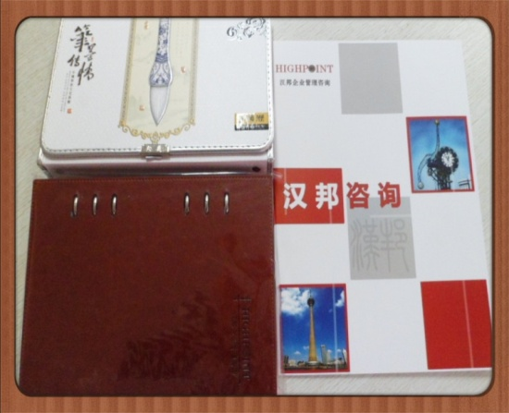
汉 邦 动态
祝福到、礼物到！--天津汉邦2013年新老客户礼品记
2017年的日历翻过最后一页，充满希望的2018年已经到来。至此辞旧迎新之际，为了感谢这一年来客户对于我们的支持和鼓励，天津汉邦企业管理咨询有限公司特制作了一批设计精美、富有传统特色的2018年台历及记事本送给各位新老朋友。
此次设计的台历和记事本为了方便记录，特意在 设计时保留了比较大的空白区域。并且增加了
很多养生保健的知识，希望大
家在工作之余，能获得一些养
生常识，同时也带去天津汉邦
对大家的新年问候——愿您：
身体健康、事业顺利、阖家幸福、万事如意！

Slide 14
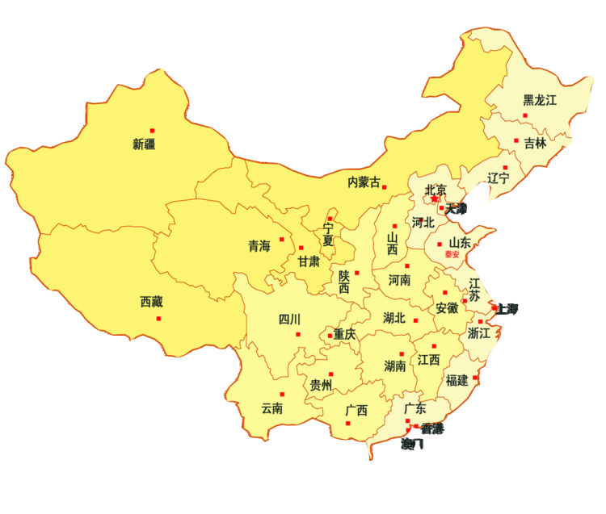
汉 邦 动态
12月1日
太原 内部讲师培训
12月1日
天津 创新思维与创新管理
12月2日
郑州 危机管理与媒体应对
12月21日
太原 向顶尖顾问学策略思考
12月3日
北京 卓越企业文化建设
12月1日
天津 卓越执行力
12月9日
天津 内部讲师培训
12月4日
浙江 销售精英培训
12月1日
上海 变革管理
12月2日
成都 沟通技能与团队建设
12月22日
武汉 电话客服
12月8日
重庆 创新思维训练
12月28日
广州 目标与计划管理
12月8日
深圳 基层管理者沟通技能及
团队建设
12月28日
深圳 内部讲师培训

Slide 15
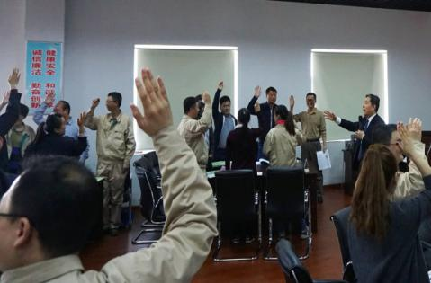
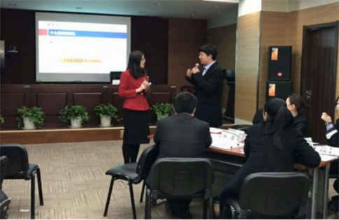
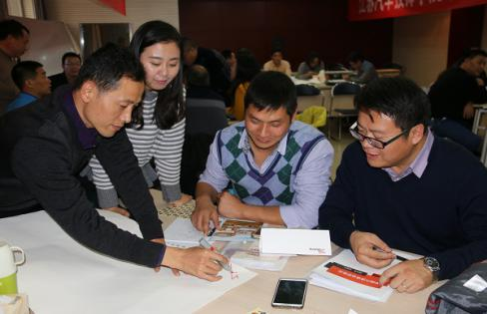
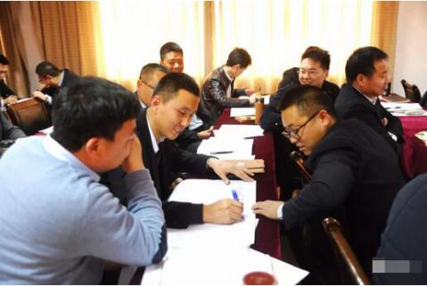
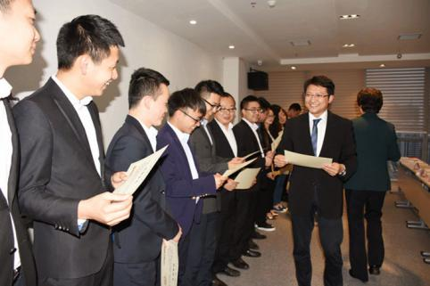
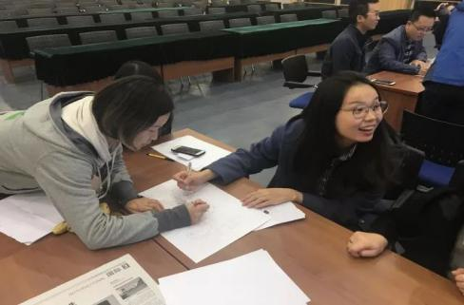
培训掠影

Slide 16
汉邦动态
案例
太原某企业
《向顶尖顾问学策略思考》

Slide 17
汉邦动态
课程背景
当前很多企业面临着同样的问题，管理人员面对变动迅速的世代文化、竞争环境、政经趋势，常常不知所措。在企业运营的方方面面，常常出现：
用了所有管理理论，但却时而有效，时而无效
做过多次人员激励课程，却无法真正提升员工素质与干劲
世代文化变迁太快，管理新世代的方法常常遭遇瓶颈
经营团队很努力，但是执行层面出现断层
顾客流失率难以控制，甚至影响到基层员工对公司的认同度。
企业的目标就是赚钱，然而各级员工却常常忽视结果。
研发团队辛苦开发产品，营销人员却没有把产品让消费者认识。
营销人员抱怨产品难卖，又找不到解决问题的方法
营消费用花了不少，营销成效却相当惨淡！
有任何一个理论或方法可以完全解决上述问题吗？没有！但如果能有超凡的思维能力，尤其是创意思考的能力，才能从就思维当中脱颖而出！所以，没有必胜的公式，却有不败的思维！

Slide 18
汉邦动态
课程目的
一般而言，我们常常喜欢学习新课程、新知识，但回去之后，却继续以旧思维处理事情，以旧有的、习惯的逻辑模式套用在新问题、新目标，常常让所欲解决的问题或是筹划的目标无法完成。
通过学习本课程，可以让学员的焦点，专注在主要部分，不受层出不穷的变化所迷惑。并具体可以应用在工作的范畴当中！

Slide 19
汉邦动态
课程大纲
第一部份：开场(目的：凝聚课程共识，提升课程效益)
破冰一：分组与学员介绍
破冰二：目前为止最有成就感的职场经历(具体事件)
破冰三：在职场上遇到比较困扰的三种状况或具体事件
(或以课前问卷形式收集)
第二部分：和大前研一学思考
1.为何需要思考？
2.策略思考
策略？思考？
3C+3S
小组实做一：从3C与3S角度分析企业
小组实做二：困扰问题与归类

Slide 20
汉邦动态
第三部分：思考的框架
1.辅助
2.两大创意思考框架
脑力激荡
● 小组实做四：脑力激荡法
六顶思考帽
● 小组实做五：六顶思考帽
其他辅助思维工具
● 换框关键字
● PMI思考法
● 扩散集中思考法
小组实做六：（议题讨论）是否有过时的理论？
3.逻辑思考
垂直思考 vs 水平思考
破坏式创新！
小组实做三：因果与延伸
常见的迷思(任意连贯性)
四种错误思考

Slide 21
汉邦动态
第四部分：问题分析
1.问题的分类模式
2.问题发现的4P
小组实做七：打掉重来（重新检视）
3.问题背后的意义
4.PDCA
5.低风险成本的问题解决：假说式问题解决
6.突破性思维
走出舒适圈
体验「不舒服」
3.功能性思考
批判性思考
逆向思考(延伸：换位思考)
双重思考
破坏性思考

Slide 22
汉邦动态
第五部分：思考的工具
1.曼陀罗思考
2.心智图（思维导图）
3.企划根本律
第六部分：问题解决
1.解决方案发想（前述实做范围。已完成）
2.可行性探究
小组实做八：方案可行性讨论
3.选择的时刻
评估因子
权重判断
方案评估
小组实做九：选择方案练习
第七部分：总结
小组成果报告

Slide 23
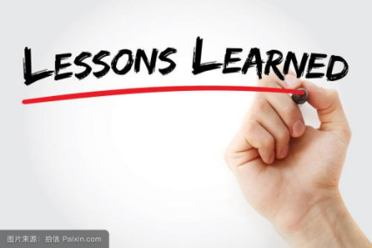
汉邦动态
课程评价
此次课程中郭老师老师采用案例解说，模拟演练，分组讨论等形式展开讲解，每个环节都会让学员亲身体验个中精髓，并从中发现问题解决问题，让学员可以察觉到自身的问题所在，并加以修改，每位学员通过老师的指点后都有明显的突破，这让学员在日常表达汇报上学习到了很多新知识，也让学员对表达增强了信心，对此学员都对老师的讲解纷纷表示好评。

Slide 24
03
推荐课程

Slide 25
推荐课程
《终端营销跆拳道》
----CEO想让你知道的商业智慧

Slide 26
推荐课程
选择“终端营销跆拳道”的三大理由：
1、激发现有营销团队潜能，让团队人员从不懂营销、被迫营销变为爱上营销，给你一支简单、快乐、高效的营销团队！
2、提升现有营销团队的销售技巧，为企业带来意想不到的业绩突破！
3、为企业培养营销高手，创造营销传奇！

Slide 27
推荐课程
产品价值：
价值核心点：
1、结合多年营销实战经验开发的关于终端营销的颠覆性、独创性课程，激发营销潜能、打造顶级营销高手！
2、还原营销本质，帮助一线营销人员深层次理解营销，领悟营销本质方能做好营销！
3、营销秘笈传授，教给一线营销人员顶级营销的心法、方法及秘决，让营销变得简单、快乐、高效！
4、通过沙盘演练固化所学知识，为转化成市场上的应用保驾护航！
5、开启营销智慧，一样的营销团队带来不一样的营销结果！

Slide 28
推荐课程
主要内容：
1、探询营销的本质
2、领悟营销的起点
3、营销与销售的区别是什么
4、营销跆拳道之销售直“沟”拳
5、营销跆拳道之销售左“沟”拳
6、营销跆拳道之销售右“沟”拳
7、营销跆拳道之销售之膝“沟”法
8、营销跆拳道之销售之肘“沟”技术

Slide 29
推荐课程
主要内容：
9、销售之生态学
10、营销的18条黄金法则
11、感动客户的策略
12、感动客户的持续“动心”策略
13、感动客户的持续互动策略
14、正确看待客户的拒绝

Slide 30
推荐课程
主要内容：
15、营销的境界
16、营销人：从优秀到卓越的秘密树
17、营销人：从优秀到卓越的四大阻力
18、吞噬成交业绩的“黑洞”
19、销售目标达成的秘密

Slide 31
04
行业信息

Slide 32
行业信息
投资于人，让培训回归原点
培训是成本，还是投资？
在企业财政紧缩的情况下，培训是否会被“打入冷宫”？如果培训必不可少，那么“严冬”之下企业如何利用有限资源放大培训的效用呢？
经济形势一片大好的时候，企业忙着扩展市场，员工担心培训耽误工作时间、影响业绩，而不愿参加或不认真对待培训。而经济危机到来后，业务稀少，员工有时间做培训提升素质了，但企业又没钱了，因为大家都在压缩各种经费，目前部分企业除了在处理裁员赔偿上花钱外，其他与人力资源相关的费用一概严加控制。所以，员工培训工作陷入矛盾之中。
一批世界500强的企业，象GE、佳能则将对人才的培养作为了一种战略投资，而不是成本。在经济危机下，要想做好培训，必须为培训正名，重新定位培训在企业中的价值：到底是把培训作为一种投资，还是看作一项成本？不同的理念得到的管理结果肯定是不相同的。成本是一次性的，而资本则能给你带来投资效益。如果你把人当作资本，培训自然就是一项基础性、长效性的人力资源投资。因此，对于定位于百年老店的企业来说，要拿投资的眼光看待人才培养，即便是经济形势不好，需要压缩成本，也不能把培训经费整个砍掉。比如我最近与国内一家内衣制造企业接触时，了解到它们今年的培训预算不降反增，而且增加了很多，整个培训预算达到400多万元，增幅70％。后来一问才知道这是因为公司的董事长开窍了，认为培训很重要，在目前形式下多投入是为了将来经济转暖时能有更快速的发展。

Slide 33
行业信息
系统培训，变“流人”为“留人”
多数企业对培训的定位只是为自身培养人才，而并非想成为行业的“黄埔军校”，但许多员工可能正是在公司组织的培训中学到了更多的生存技能，并以此为资本跳到其他企业。因此，有些企业会把培训看作是导致人才流失的一个因素，尤其在这个一分钱掰得两半花的时候，做培训更是慎之又慎，也试图通过规范培训制度，签订严苛的培训协议等措施来规避人才流失的风险。
其实，留住人才是一个综合的概念，不是靠一种方法就可以把人留住，即使签订培训协议，让其高额赔付也不能完全堵住人才的流失，企业还需要考虑自身的战略是否准确，产品是否具有竞争性和人力资源相关政策等诸多因素。当然，对于有实力的大企业来说，如果内部培训能变成整个行业的培训学校，也是企业实力的切实体现，更能吸引人才、留住人才。要知道，从人才使用层面看，其实每一个选拔的员工为组织服务五到十年，其投入产出比是相对合理的，并不需要员工“从一而终”。
有人统计过，在全球500强企业里，多达137位CEO是从GE出来的，据此GE被称为了“CEO的摇篮”、“企业大学中的哈佛”。但GE也因此确立了其世界顶级企业的地位，并吸引到更多有抱负、有能力的年轻人投身其中。如果我们站在GE的角度来看这个问题，会觉得GE亏了，自己培养出来的人为别人服务去了，给别人做了嫁衣裳。但反过来看，GE并没有受出去那么多“CE0”而业绩出现问题，原因就在于这种人才培养的机制已经根植于GE的灵魂和血液中，GE绝对不会觉得自己亏，反而得到了更多的尊重和支持，业绩保持了常青。

Slide 34
行业信息
如果把培训做成序列性的，让员工在短期内不可能全部学完，也是一种间接留人的手段。比如从领导力培训的角度看，联想公司的系统化培训做得有些特色。员工要想从一线普通管理者晋升为中层领导，必须接受长达三年的培训，在培训初期HR就会把三年的培训方案明确告知员工，让他明确自己每一年都能学到什么、还缺什么。如此一来，那些有追求的员工不仅不会轻易跳槽，反而会更加努力勤恳地工作和学习。
在惠普公司，若你随意采访一位受过职业生涯规划培训的员工，问他是否会跳槽，员工会这样回答你：“本来以为这个培训会为我跳槽提供更多资本，但我学完了之后我便立即打消了跳槽的念头，因为我非常希望能够继续接受之后的系列培训”。
针对员工职业生涯发展的培训是一项长期性、序列性的培训，规划设计出员工发展的学习地图，让他明白如果自己脱离了企业，整个职业培训设计就中断了。这种对机会成本的顾虑，反而能促进员工愿意把自己的职业发展和企业发展联系在一起，关键人才自然就留下来了。企业培训的负责人可以根据员工的职业生涯发展制定每一个人的学习地图，让其学习规划与企业发展和个人职业发展同步发展，不让员工的自己的学习成长上成为“迷途的羔羊”。
精打细算，培训预算侧重“3Key”人才
但在经济紧缩时期，培训始终要涉及到有限资本的分配问题。HR需要在保证培训效果的同时，拿出姿态和实际行动，有选择性地降低培训成本的，要让员工和管理层认识到，我们并不是乱花钱，也在努力严控培训成本。比如一些企业将培训改在公司举办，砍掉了酒店住宿、餐饮、差旅等一大笔预算，并加强对员工培训成果的评估，提高培训效率。

Slide 35
行业信息
要加强培训的软实力，不在培训的硬件、门面上花冤枉钱。另外，从培训目的来看，培训可分为应急性培训和战略性培训两大类，如果非要压缩培训成本，则可以拿应急性培训开刀，但对系统性提升员工能力，特别是核心员工、潜在培养对象能力的战略性培训绝不要随意处理。比如爱慕内衣企业，尽管他们增加了培训预算，但也是将预算集中投入到两类培训上，一类是高层管理者的MBA培训，另一类是对内部讲师的培养。
在经济危机之下，企业还必须将有限的培训资源集中在“3K”人才的培训上。第一类，Key Performer，即具有高绩效的人，这可以根据企业自身的要求来确定，比如绩效考核排在前20％的人；第二类，Key Competence，具有核心技能的人；第三类，Key Position，即核心岗位上的员工。如果一个人同时具备“3K”特征，那他就是培训的重中之重，其次是具备两个K的，最次是具备一个K的。当然由于企业所处时期不同，也有不同的普及型的培训需求，如新员工培训对每一个企业来说，都是不能省的。立足长远，建设培训师队伍
随着企业内部培训重要性的日益提升，培训师队伍尤其是内部培训师队伍的建设成为越来越重要的一项工作。构建内部培训师队伍，必须考虑人员选择、资格认证和适当激励等问题；而对外部培训师的选择则需要以经济高效为前提，在保证培训质量的基础上，杜绝浪费。以我们咨询服务的案例来看，企业内部讲师队伍的建设是一项长效工作，步骤一般为三步，第一步是甄选，根据自愿报名和部门选送确定入选内部讲师，通过测评和演示进行评估，确定出具备讲师潜质的人选，第二步是培养，通过系统的TTT集训营，提升内部讲师的非结构化表达能力、逻辑思辨能力、快速反应能力、课件开发能力、课堂控场能力等，达到更高要求标准的讲师水平，第三步是认证和激励，为了有效地管理和激励内部讲师的成长，企业需要给予内部讲师评估认证，可以更好地促进内部讲师队伍的梯队建设。

Slide 36
行业信息
要规范培训师的责任与权利，完善培训师的激励与惩罚机制。因为培训师必须必备的一个特征就是“乐于分享”，如果企业花了人力、物力外派员工出去培训学习，希望他成为一颗种子将知识带入企业生根发芽，若他不乐于分享，那就要将他们淘汰出内训师队伍。比如在佳能，我们鼓励员工分享自己的学习经验，凡是有同事外出参加研讨会或交流会，都会在第二天一早趁热打铁地拿出半个小时的时间与大家分享，如果他不愿分享，那下次的外部培训或交流就不会让他去了。其实有了内部培训师的惩罚机制，企业反而能够形成良好的学习氛围。
其实TTT培训是开发培训资源的有效途径。从培训开源的角度看，还可以将之前整块的培训时间化整为零，通过内部培训师，将培训内容分解到工作团队中，让大家在工作中学习，用师傅带徒弟的方式进行低成本培训。不过这里所提的“师傅”不只是那些掌握技术的老员工，而是富有工作心得的管理人员或技术骨干，而 “徒弟”也不是简单听从，还可以在学习中交流、切磋，共同进步。

Slide 37
05
轻松一刻

Slide 38
轻松一刻
很久以前，有一个农夫娶了一个傻媳妇。在复活节即将来临时，他很想好好操办一个家宴，可他不知道该怎样操办才好。他想起邻居家每年的复活节家宴都办得不错，于是就让自己的傻老婆穿戴整齐后，到对门的邻居马克家去问个究竟。“你要好好观察他在干什么，”他说，“回来告诉我，我们也跟他们一模一样去做。”
他老婆穿戴整齐完毕，出了家门。
没过多长时间，她回来了。一进门，一声也没吭，从脚下脱下鞋子就开始抽打自己的丈夫。“你在干什么？”丈夫对她喊道，“你疯了吗？”
“是你说的，马克家在做什么，我就做什么，”他老婆说，“马克太太正用鞋子抽打马克先生，就是刚才我用的这种抽法。”
【启示】
领导传达指示千万不要模糊，要让自己的下属完全理解自己的意思，才能得到更好的执行。在这里，傻媳妇其实并没有错，因为她在自己理解的范围内很负责任地执行了自己丈夫的意思。
执 行

Slide 39
轻松一刻
本 能
犹太人的后裔布朗夫妇同他们的孩子们住在伦敦附近的一所小房子里。有时布朗先生下班回家很晚，当他的妻子和孩子们睡着时，他就用自己的钥匙打开房子的前门，悄悄地走进屋子。
有一天夜晚，当他很晚回家时，却把钥匙丢了，于是他只好走近房子按门铃，可是屋内没有动静。他再次按铃，房内仍然没有动静。无奈之下，布朗先生只好敲打卧室的窗户，向他妻子大声叫喊，她仍然没醒。最后，他停下来，想了片刻，然后捏着鼻子学着小孩的声音，叫道：“妈妈!我要尿尿!”尽管他说得很轻，布朗太太还是马上醒了。
【启示】
管理的关键是管人，是一门让别人为你做事的学问。在企业的管理中，对于不同的情况和不同的人，要让他们帮你把事情做好，只需找到能够触动他们神经的那根弦就够了。

Slide 40
06
汉邦之窗

Slide 41
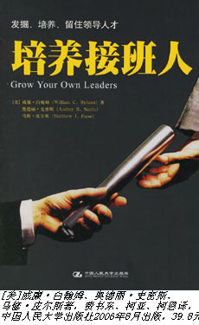
汉邦之窗
《培养接班人》
中高层经理经常会为自己确定继任者，有时候也会为直接下属确定继任者。但是这种一对一的指定继任者的接班规划，有着很大的局限性。一是接班规划系统经常脱离公司战略。因为高管们实际上是在寻找与自己类似的人才，但很多时候公司需要执行新的战略，要求新的高管是具备不同知识和能力的人才。二是接班规划系统将主要精力放在人员的配置上，忽略了开发人才的技能。
百事公司在几年前就抛弃了接班规划，运行另外一套体系。这套体系把高潜质员工培养成为企业级的人才，而不是填补某个明确的职位。推广的第三年，这个项目取得巨大的成功。它快速追踪高潜质员工，并提供给他们更广阔的发展机会。
这种新的培养接班人的方法，也就是美国智睿咨询公司的总裁威廉·白翰姆、高级副总裁奥德丽·史密斯和副总裁马修·皮尔斯在《培养接班人》一书中极力倡导的人才加速储备库。

Slide 42
汉邦之窗
《培养接班人》
人才加速储备库指的是从企业中挑选一群具有高潜质的人才，将他们培养为高管职位的候选人。这为企业的高管职位提供了更多的继任候选人；也把高管从“人力资源”工作中解放出来，有更多的时间从事“业务”工作。
在本书中，作者提到了做好人才加速储备库的三个关键。一是发掘高潜质人才，二是了解企业需要什么样的人才，三是培训人才。
除了明星员工，还有一些隐藏的员工也是高潜质的人才。发现明星员工很容易，但要发掘出那些不知名的、甚至被认为是不可能的候选人就有点困难。作者提了一些建议，如，询问经理们，他们队伍中的哪些员工是特殊任务或项目最需要的人；从较小的部门或是职能部门寻找领导人才，而不只是考虑企业的核心业务部门；或者考虑那些成功领导了特别任务小组的员工等等。

Slide 43
汉邦之窗
《培养接班人》
本书多处引用了智睿公司的调研结果，并且结合中国企业的实际。比如，在谈到企业需要什么样的人才时，作者就引用了智睿公司关于中国的企业领导人需要的10大技能的调研。它们分别是：激励他人；建立充满信任的环境；留住人才；领导高绩效团队；建立成功的合作关系；为结果而授权；领导变革；实现领导潜能；重视不同意见；设立绩效目标。
在培养人才方面，作者列出了需要培养的关键能力以及培训的方法。领导者需要有四个方面的能力：人际交往技能、领导技能、商业/管理技能和个性特征。培养的方法包括培训、分配任务、辅导和体验。领导者可以选择不同的方法来培训候选人的关键能力。
本书引用了大量事例和调研结果，可以让经理人更容易理解人才加速储备库的操作方法。同时，本书提到了领导者需要具备的关键能力，以及培养这些能力的方法，也为经理人向高管职位前进指明了方向。

